Slide 1
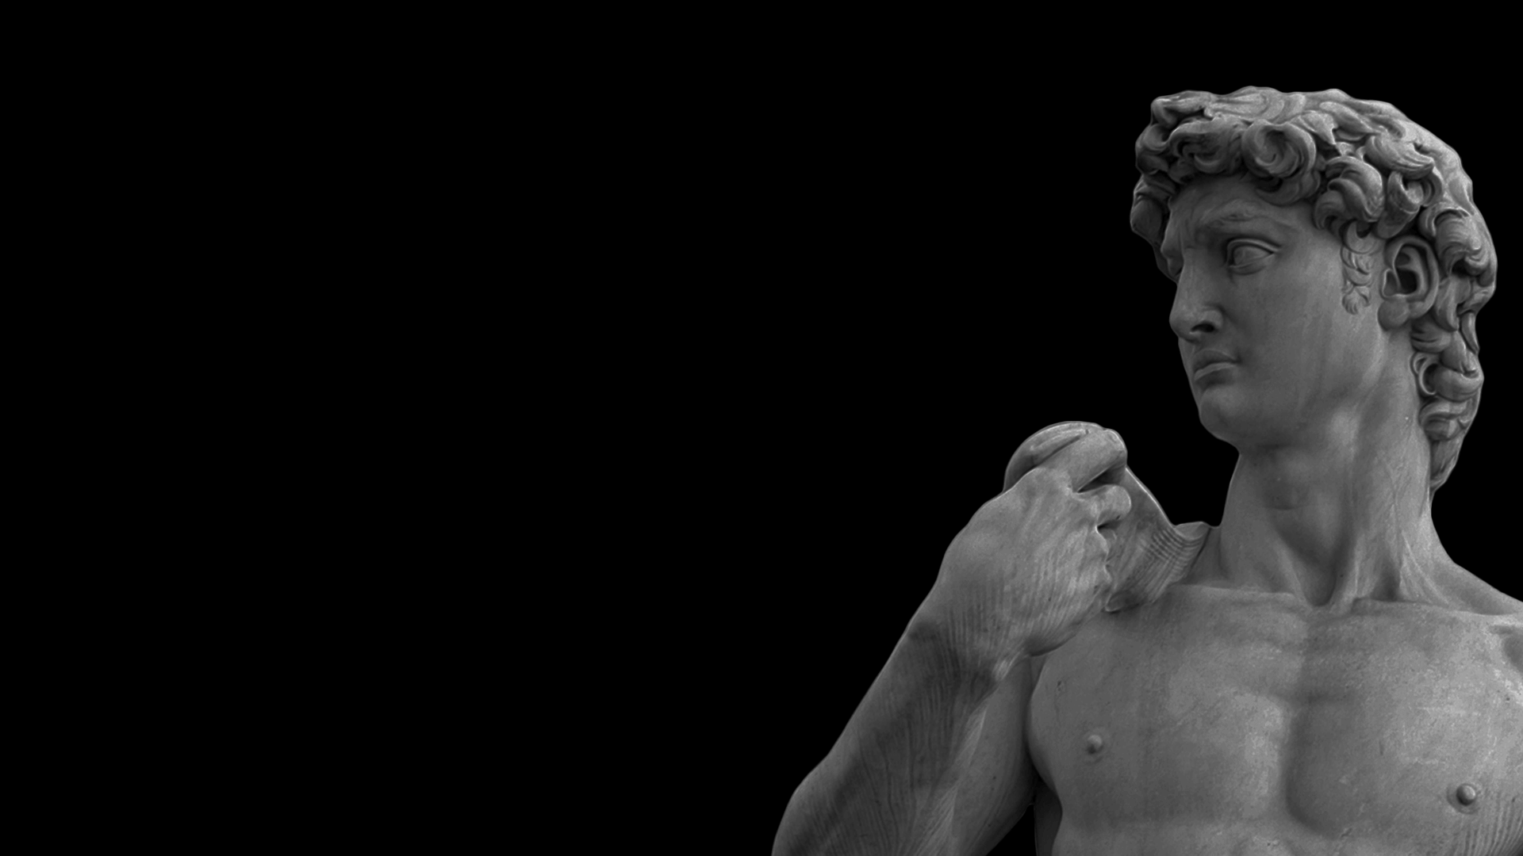
Создание telegram бота для просмотра расписания
Работу выполнил ученик 10А Рудичев Петр Дмитриевич

Slide 2
КОМАНДЫ
Актуальность этого проекта проявляется в потребности школьников и преподавателей в быстром и удобном доступе к информации о расписании. Разработка telegram бота удовлетворяет эти потребности, предлягая комфортный способ её получения.
ПРОБЛЕМА
Неудобство и ограниченность традиционных способов получения информации о расписании и предстоящих событиях
ЦЕЛЬ
Разработка telegram бота на языке python, в котором будут реализованны функции регистрации пользователей, получения расписания, домашнего задания, оценок и напоминания о предстоящих событиях

Slide 3
КОМАНДЫ
/start — Запуск бота и регистрация, требуется прикрепить фото профиля в формате jpg
/help — помощь
/calls — расписание звонков
/today — расписание на сегодня
/tomorrow — расписание на завтра
/extraLesson - просмотр дополнительных занятий
/addExtraLesson - добавление дополнительных занятий
/teachers — список всех учителей
/account — страница вашего профиля
/send — доступна только для админов, позволяет разослать сообщение остальным пользователям (можно добавлять реакции, файлы и другой медиаконтент (голосовые, геопозиция и т. д., возможно добавлять с телефона))
API
Расписание занятий подгружается из API Google Sheets

Slide 4
ЗАДАЧИ
1. Провести анкетирование;
2. Изучить теоретический материал;
3. Разработать бэкенд telegram бота;
4. Разработать клиентскую часть telegram бота;
5. Развернуть программу на сервере;
6. Провести повторное анкетирование
ПРОДУКТ
Telegram бот, в котором можно будет посмотреть расписание.

Slide 5
ПОДГОТОВКА К СОЗДАНИЮ БОТА
Основной язык программирования - python
Основной библиотека - aiogram
Побочные библиотеки:
1. SQLAlchemy
2. Alembic
3. Gspread
4. OAuth2Client
Архитектура - Чистая архитектура

Slide 6
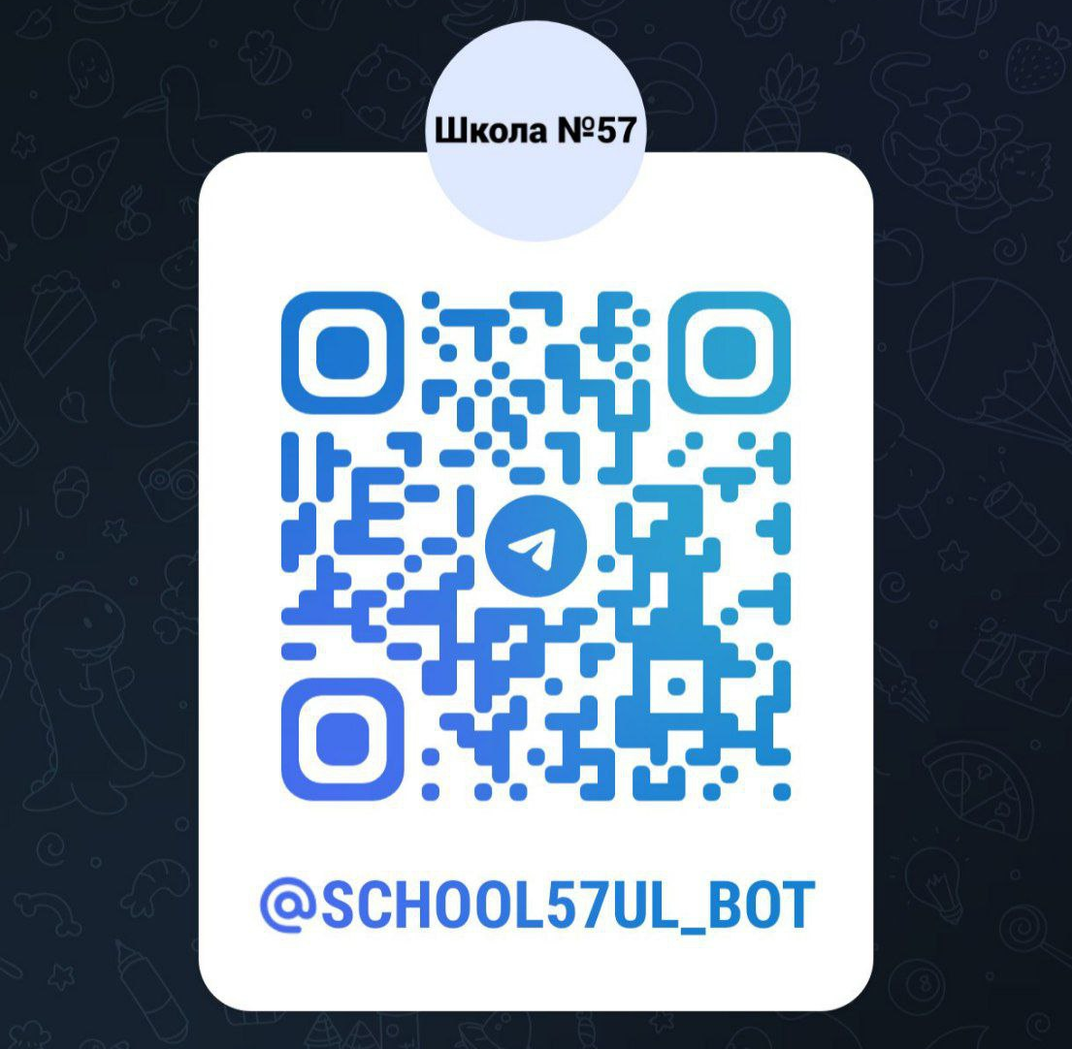
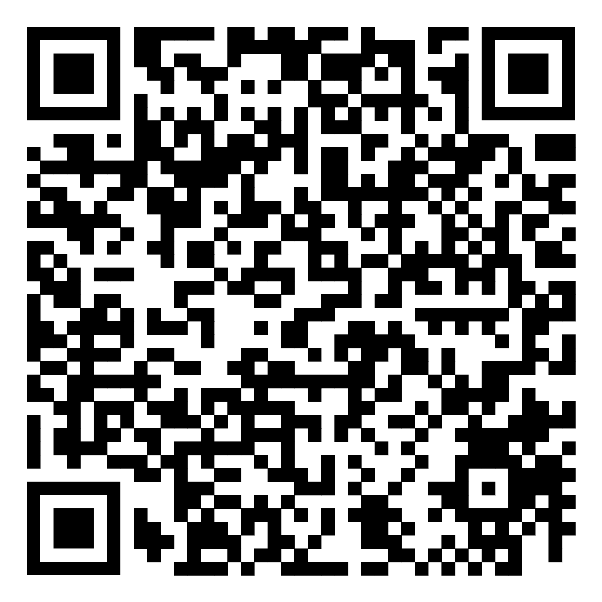
Итоговый результат
Github

Slide 7
ЗАКЛЮЧЕНИЕ
Проект по разработке telegram бота, предназначенного для получения информации о расписании, оказался не только увлекательным и интересным, но и очень полезным с точки зрения опыта.
Входе данного проекта я исследовал различные технологии, языки программирования. Это помогло принять мне обоснованные решения в выборе лучших инструментов для решения поставленной передо мной проблемы. Также за время работы над проектом я улучшил свои навыки программирования и проектирования проектов.
Разработаный мной telegram бот при должной доработке некоторого функционала несомненно станет крайне полезным для школьников и учителей школы.

